Slide 1
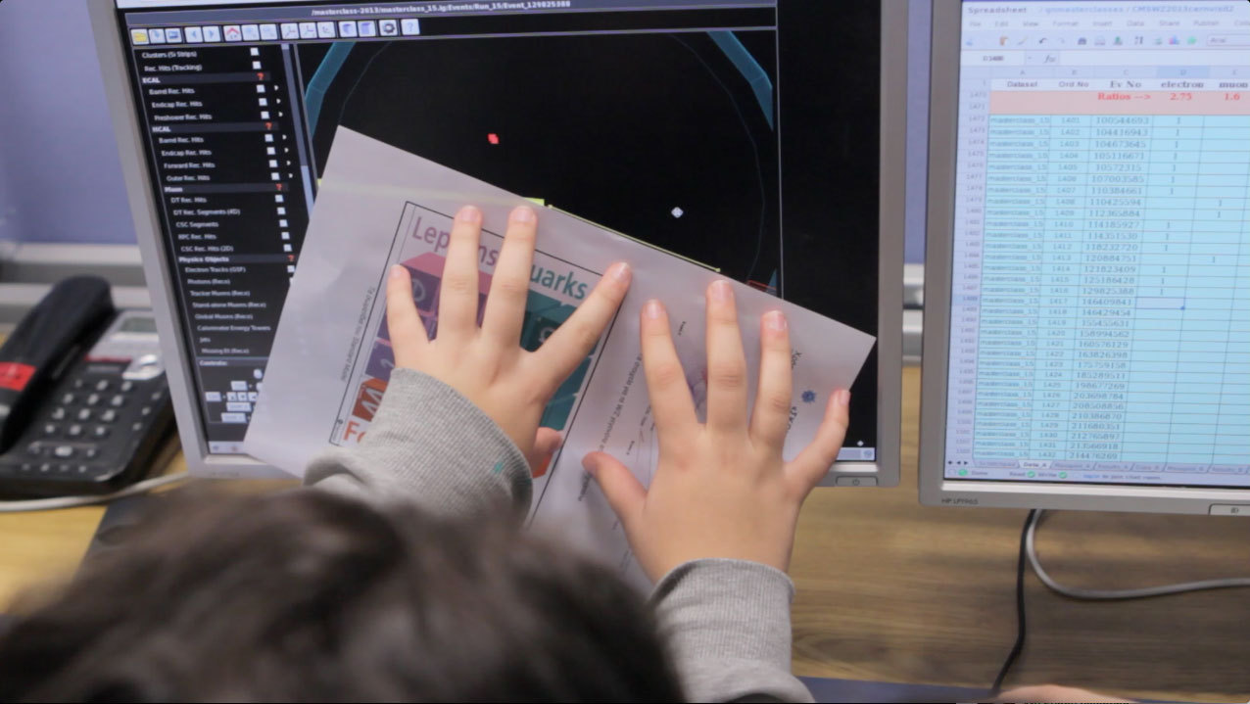
© 2013 CERN, for the benefit of the CMS Collaboration
© 2013 CERN, for the benefit of the CMS Collaboration
Μεταφέροντας το CERN στη σχολική μου τάξη
Δρ. Άγγελος Αλεξόπουλος | Τμήμα Εκπαίδευσης CERN
Εθνικό Πρόγραμμα Ελλήνων Εκπαιδευτικών | 10 Αυγούστου 2014

Slide 2

Έρευνα
Τεχνολογία
Συνεργασία
Εκπαίδευση

Slide 3

Να μοιραστώ τον ενθουσιασμό μου για τη Φυσική με μαθητές και συναδέλφους
Να εμπλουτίσω τις γνώσεις μου στη Σωματιδιακή Φυσική
Να γνωρίσω και να δικτυωθώ με εκπαιδευτικούς και ερευνητές
Γιατί είμαι εδώ;
Να κάνω τη Φυσική πιο ελκυστική στους μαθητές μου
Να προετοιμάσω τους μελλοντικούς ερευνητές
Να μάθω τρόπους και εργαλεία που θα με βοηθήσουν να μεταφέρω το CERN στη σχολική μου τάξη
Η επιστήμη είναι ζωντανή!

Slide 4

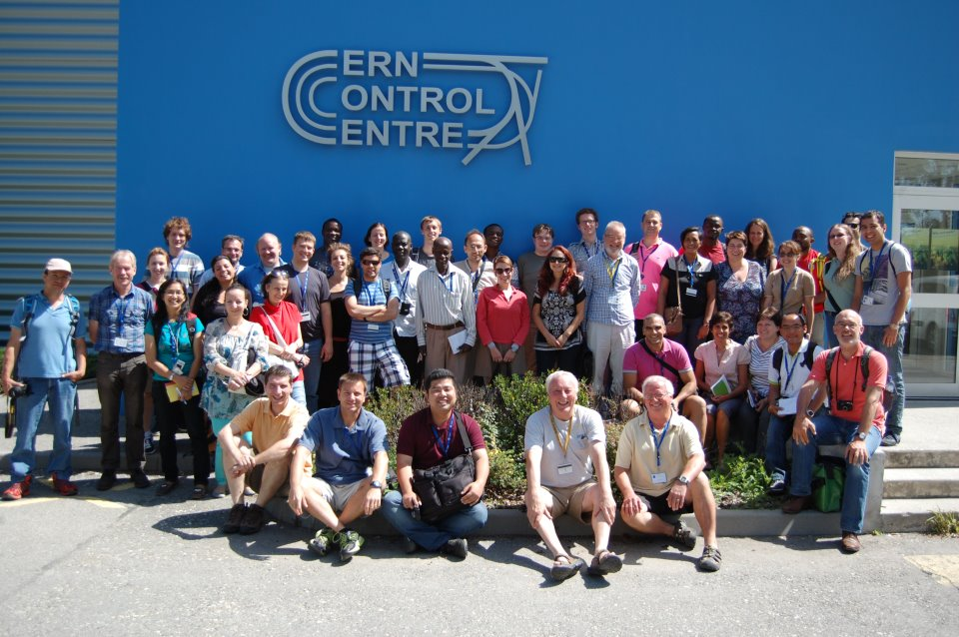
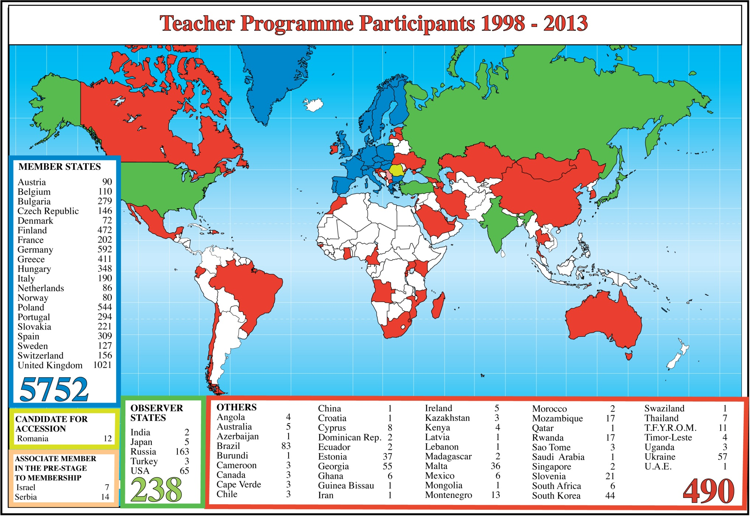
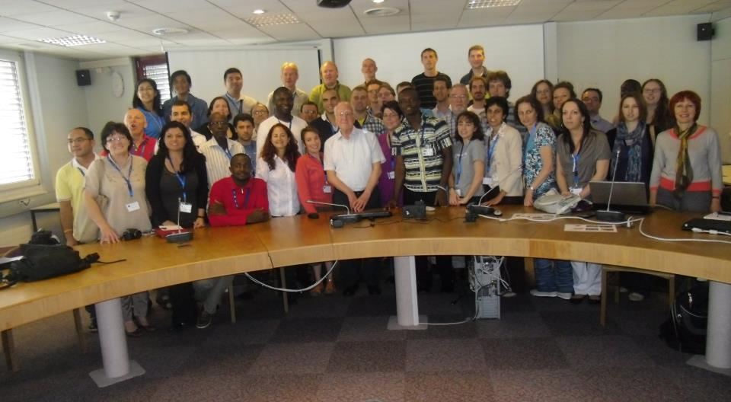
Εκπαιδευτικοί στο CERN

Slide 5
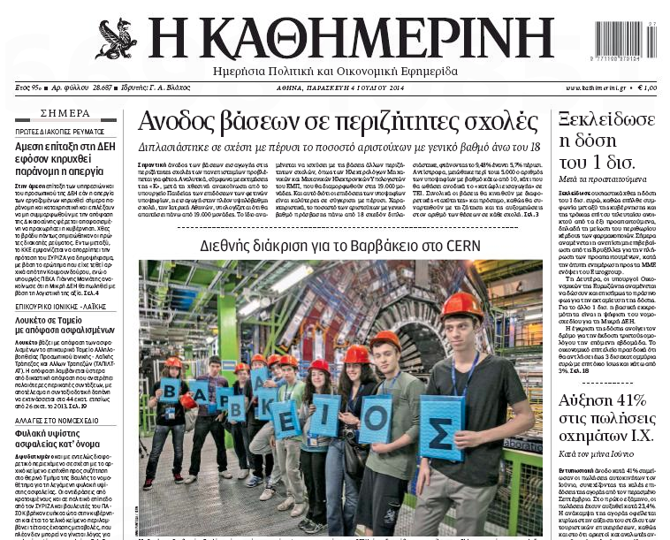
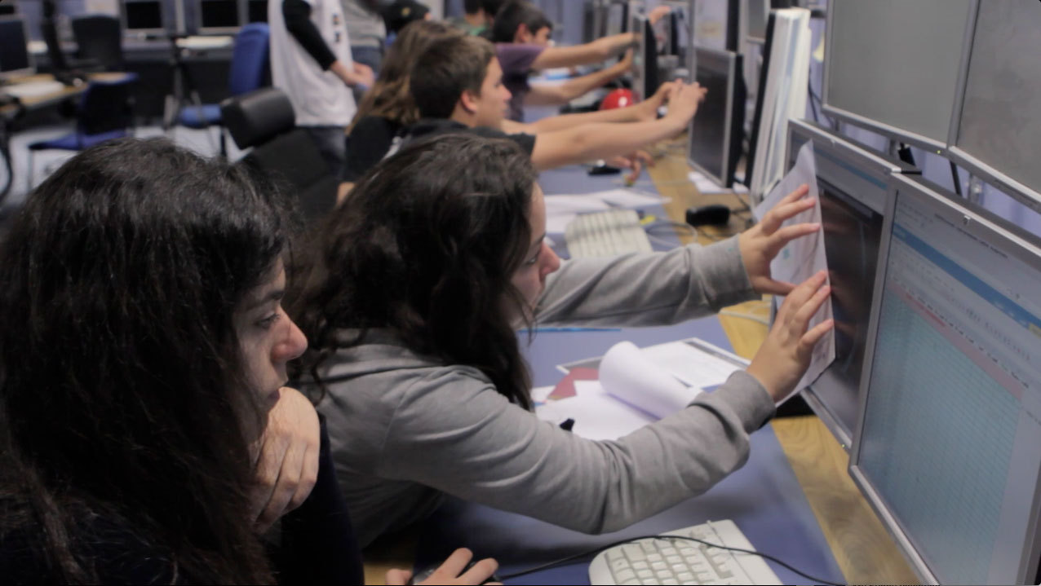
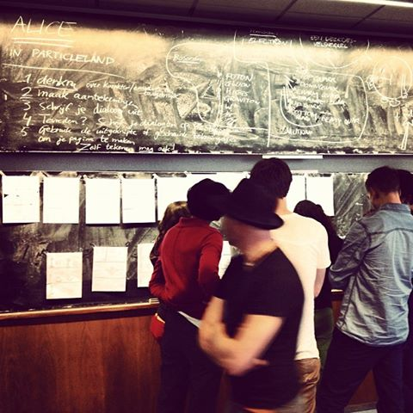
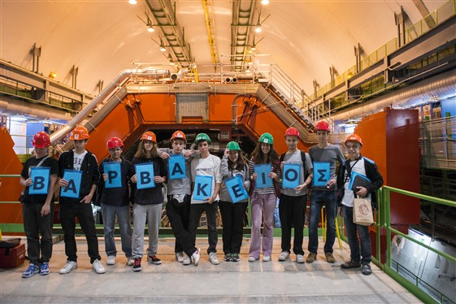
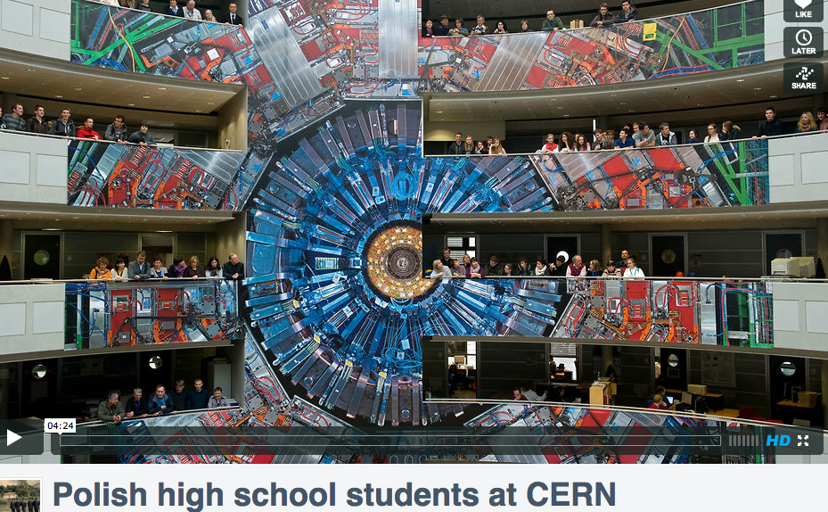
Μαθητές στο CERN
Επισκέψεις Ελλήνων μαθητών στο CERN
2012-14: 62%

Slide 6
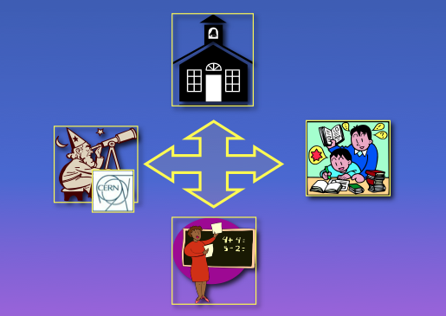
Τί μπορώ να φέρω από το CERN πίσω στο σχολείο μου;
Πώς μπορώ να το κάνω με τον καλύτερο δυνατό τρόπο;

Slide 7
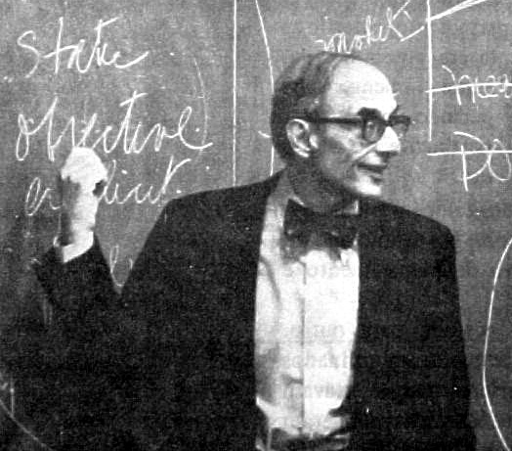
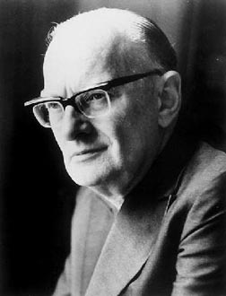
Τα ρούχα του αυτοκράτορα...
“Smart people don’t learn...because they have
too much invested in proving what they know
and avoiding being seen as not knowing.”
Chris Argyris
“When a distinguished but elderly scientist states that something is possible, he is almost certainly right. When he states that something is impossible, he is very probably wrong.”
Arthur C. Clarke

Slide 8
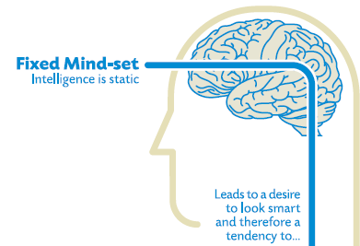





The “Fixed” Mindset (Dweck, 2008)
A Fixed Mindset says:
“I don’t do physics (or maths or…science)”
Holmes, N. (n.d) Mindset graphic http://www.stanfordalumni.org/news/magazine/2007/marapr/images/features/dweck/dweck_mindset.pdf
Richard, M. G. (n.d.) “Fixed mindset vs. growth mindset: which one are you?” http://michaelgr.com/2007/04/15/fixed-mindset-vs-growth-mindset-which-one-are-you/

Slide 9

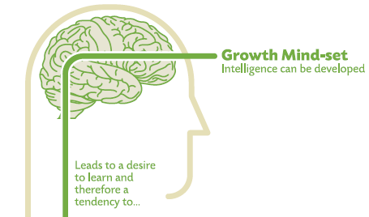

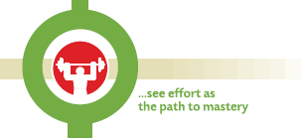


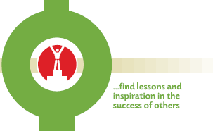
The “Growth” Mindset (Dweck, 2008)
Holmes, N. (n.d) Mindset graphic http://www.stanfordalumni.org/news/magazine/2007/marapr/images/features/dweck/dweck_mindset.pdf accessed [02/01/12]
Richard, M. G. (n.d.) “Fixed mindset vs. growth mindset: which one are you?” http://michaelgr.com/2007/04/15/fixed-mindset-vs-growth-mindset-which-one-are-you/ accessed [02/01/12]

Slide 10

Πώς μπορώ να καταστήσω τη διδασκαλία της
επιστήμης πιο ελκυστική για τους μαθητές μου;
Εποικοδομητική, διερευνητική μάθηση
Συνεργατική μάθηση
Situated learning
  Προσομοιώσεις, παιχνίδια
  Εικονικά εργαστήρια
  Σχεδιασμός περιβάλλοντων
  Κοινόχρηστα αντικείμενα
  Διάλογος, διαδικτυακές συνδέσεις
  Απομακρυσμένα & εικονικά εργαστήρια
  Προσομοιωτές

Slide 11
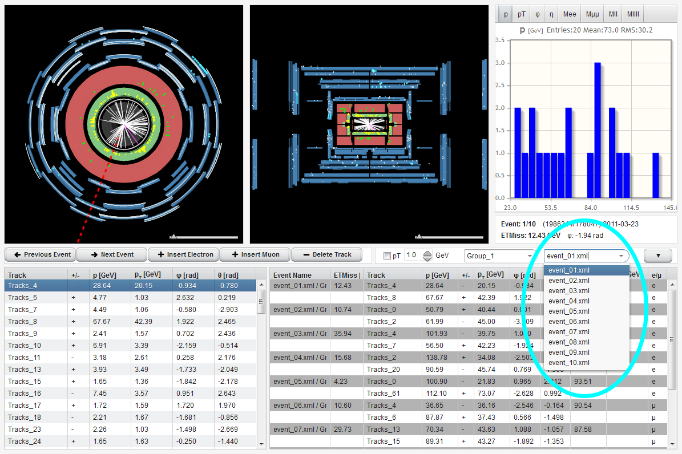
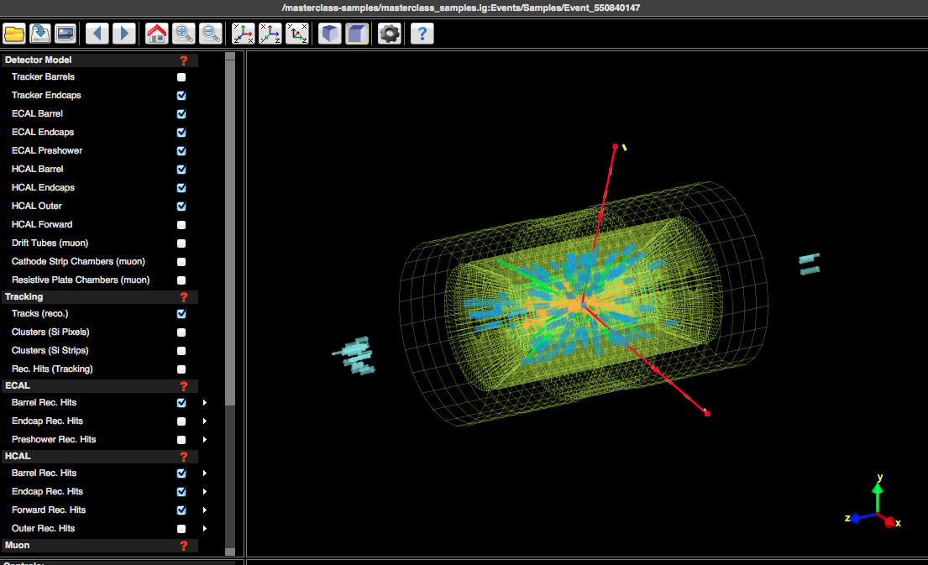
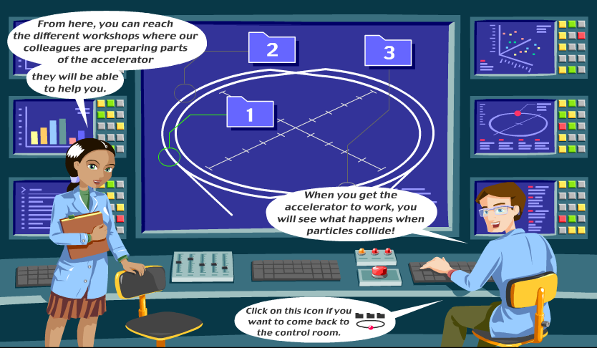
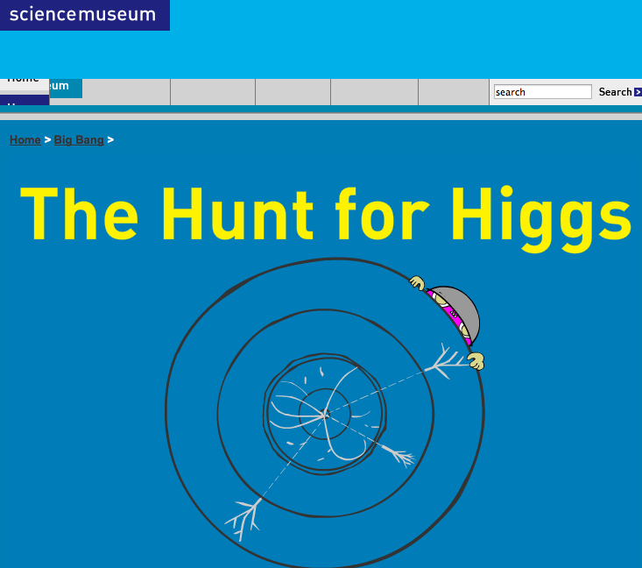
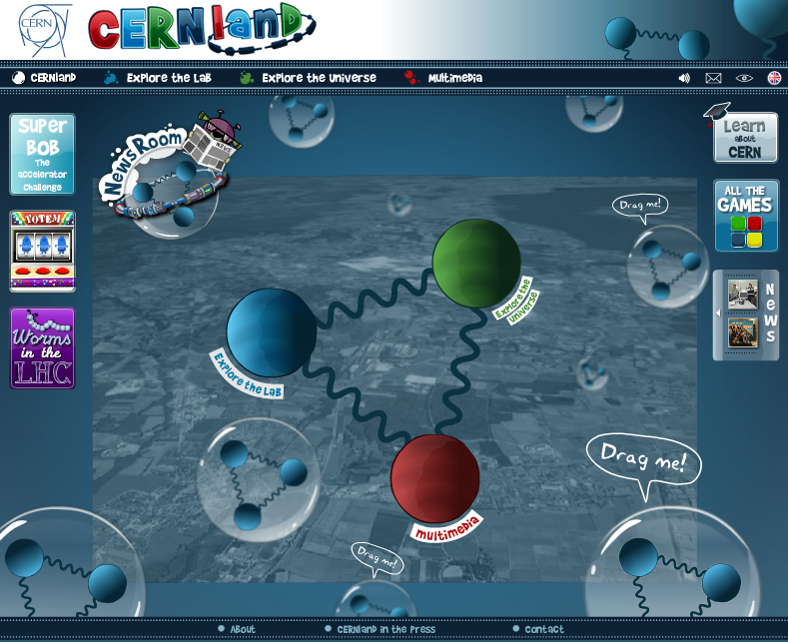
Εικονικά εργαστήρια, εφαρμογές και παιχνίδια
Δυσκολία
HYPATIA
CMS eLab
LHC Game
CERNland
Hunt for Higgs
Ηλικία

Slide 12
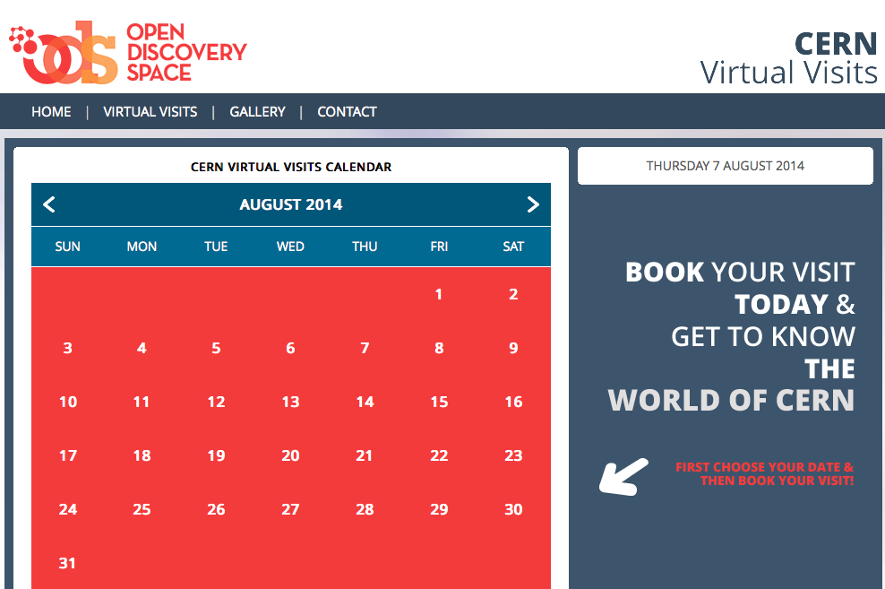
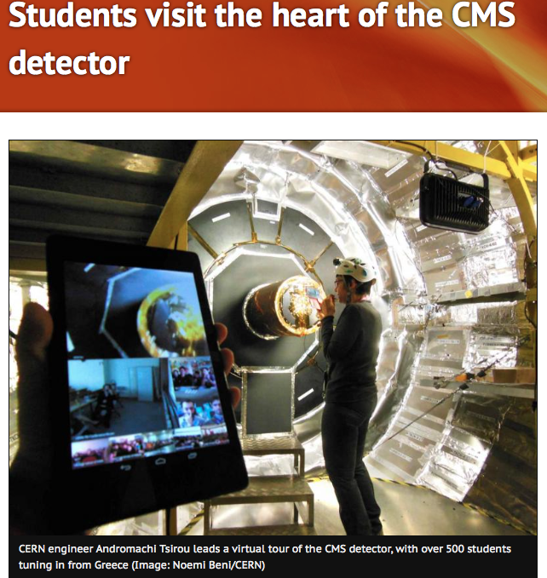
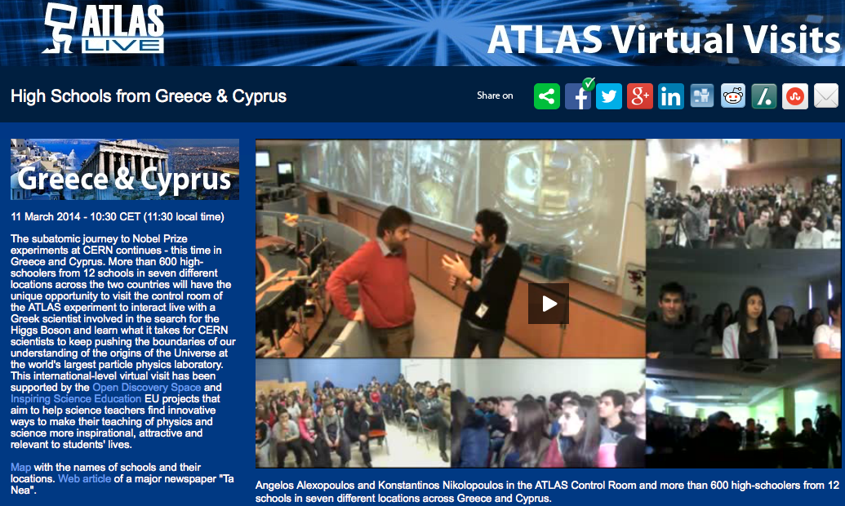
Συνδέοντας την τάξη μου με το CERN

Slide 13
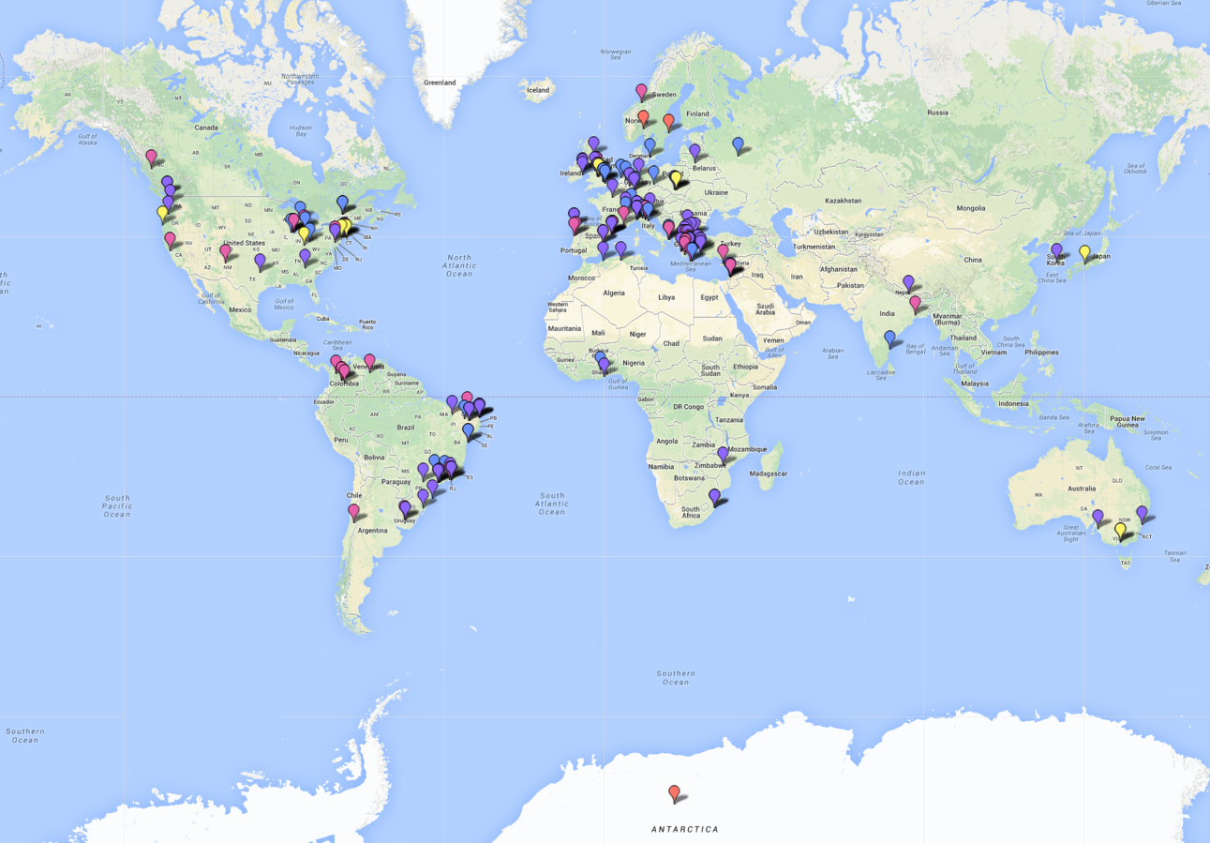
Ελληνική πρωτιά στον αριθμό εικονικών
επισκέψεων!
ATLAS Virtual Visits
2011: 11 Visits
2012: 55 Visits
2013: 72 Visits
2014: 37 Visits

Slide 14
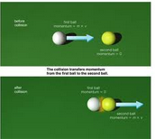

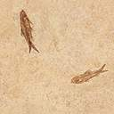
Αναζητώντας εκπαιδευτικό υλικό & εργαλεία
Μια αναζήτηση στο Google για “εργαστήριο διατήρησης της ορμής” επιστρέφει ~2.000.000 πηγές!

Slide 15
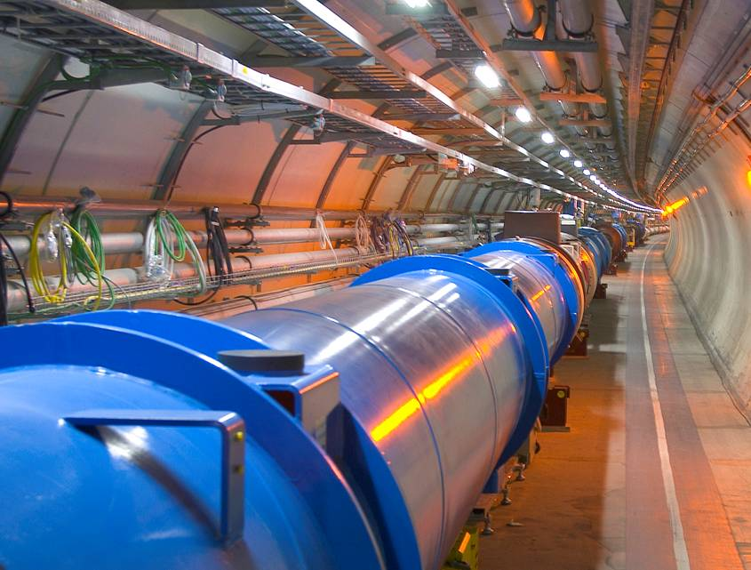
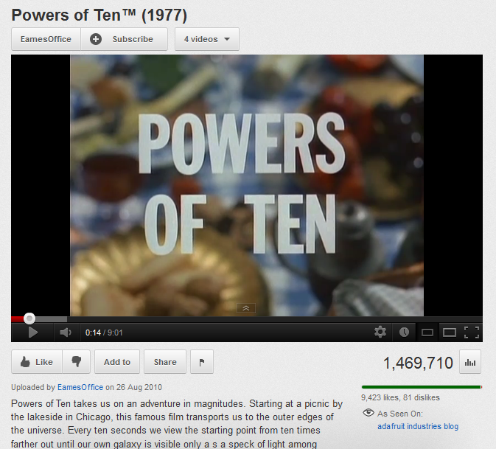
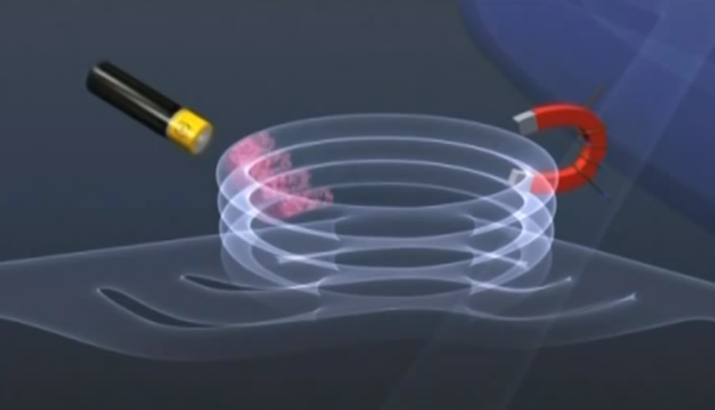
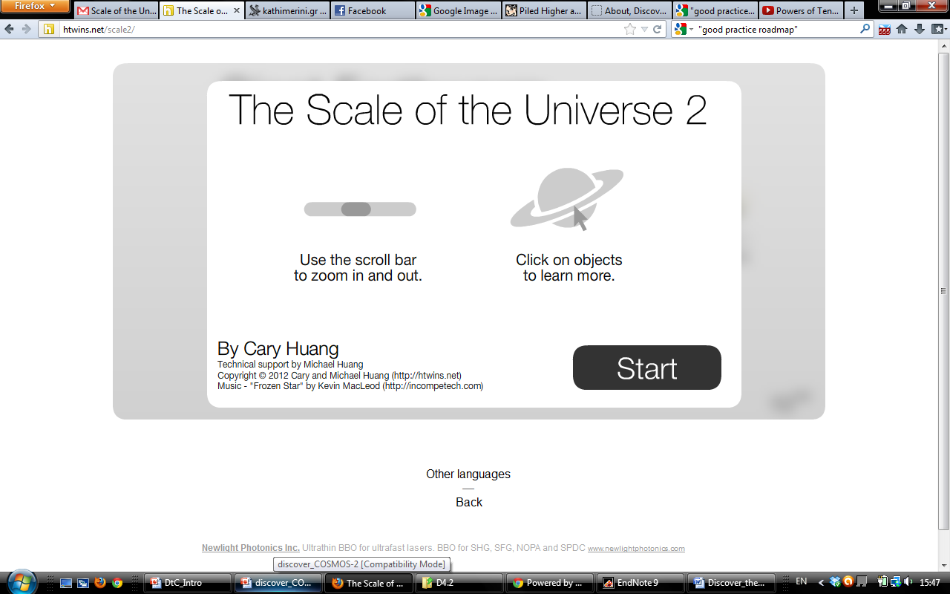
Αναζητώντας εκπαιδευτικό υλικό & εργαλεία με βάση τις μεγάλες ιδέες της επιστήμης

Slide 16
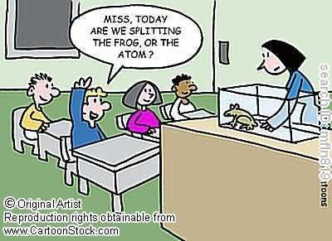
Οργανώνοντας εκπαιδευτικό υλικό & εργαλεία
με βάση το μοντέλο της διερευνητικής μάθησης
Προσανατολισμός
Υπόθεση
Πείραμα
Συμπέρασμα

Slide 17
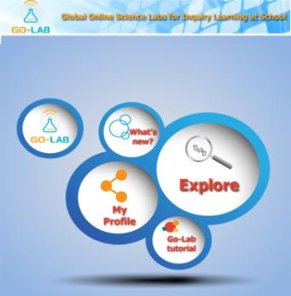
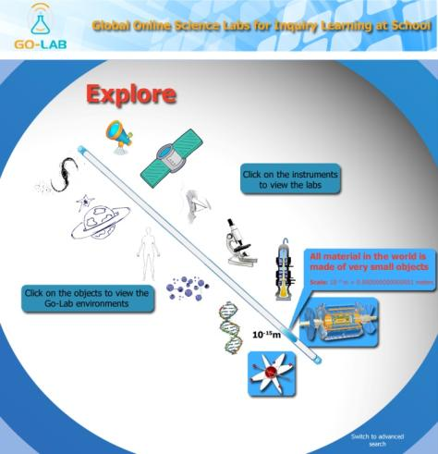
Τί κάνει λοιπόν το Go-Lab;
Οργάνωση εργαστηρίων…
…προσφέροντας υποστήριξη με εκπαιδευτικό υλικό και εργαλεία..
…και διάθεσή τους στη κοινότητα των χρηστών

Slide 18
Μερικοί χρήσιμοι σύνδεσμοι
1. Βρίσκω το πρόγραμμα με το υλικό των διαλέξεων
http://indico.cern.ch/event/324194/other-view?view=standard
2. Κάνω αίτηση για εκπαιδευτική επίσκεψη στο CERN
http://outreach.web.cern.ch/outreach/visites/index.html
3. Συνδέω διαδικτυακά το σχολείο μου με το CERN
http://atlas-live-virtual-visit.web.cern.ch/atlas-live-virtual-visit/
http://cms.web.cern.ch/content/virtual-visits
http://ea.gr/ep/virtualcern/index.asp
4. Συνδέω το σχολείο μου με το Go-Lab
http://www.go-lab-project.eu/call-for-schools
5. Επικοινωνώ με τον Άγγελο Αλεξόπουλο
https://phonebook.cern.ch/phonebook/#personDetails/?id=735690

Slide 19
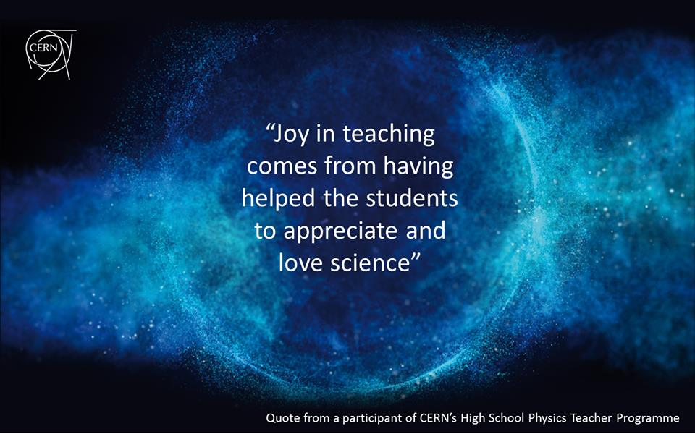
© 2013 CERN, for the benefit of the CMS Collaboration
Σας ευχαριστώ!
Σας ευχαριστώ!
Greek Teachers Programme| CERN, 10 Αυγούστου 2014

